Slide 1
Нижний Сып -край семи родников
АвТОР РАБОТЫ:
РАХИМОВА ЛЕЙЛА,
ОБУЧАЮЩАЯСЯ 6 «в» класса, 13 лет
МБОУ «уиНСКАЯ Сош»,
Объединение «экологи-исследователи»
Руководитель:
белобородова татьяна анатольевна,
Учитель химии и биологии
Мбоу «уинская сош»

Slide 2
Цель: изучить качество воды , взятой из разных природных источников
задачи:
- провести исследование родников и речной воды;
- провести опрос среди местных жителей;
- определить зависимость качества воды и спроса на нее;
- обобщить полученный материал и сделать выводы;
Гипотеза : Вода из родника, которым пользуется наибольшим спросом,
Значительно отличается по свойствам от воды из других родников

Slide 3
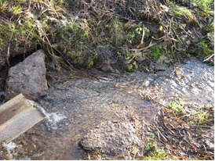
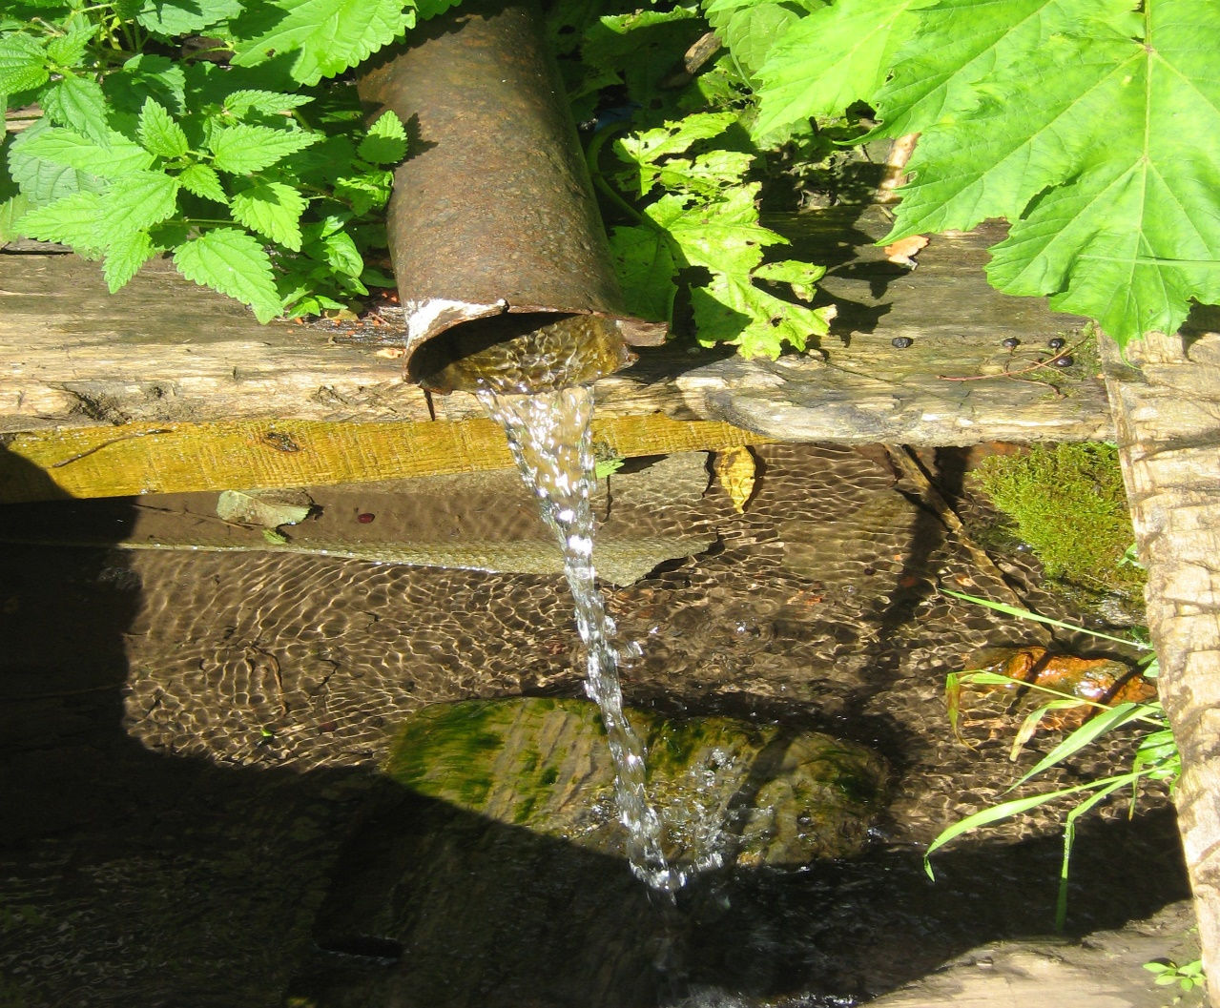
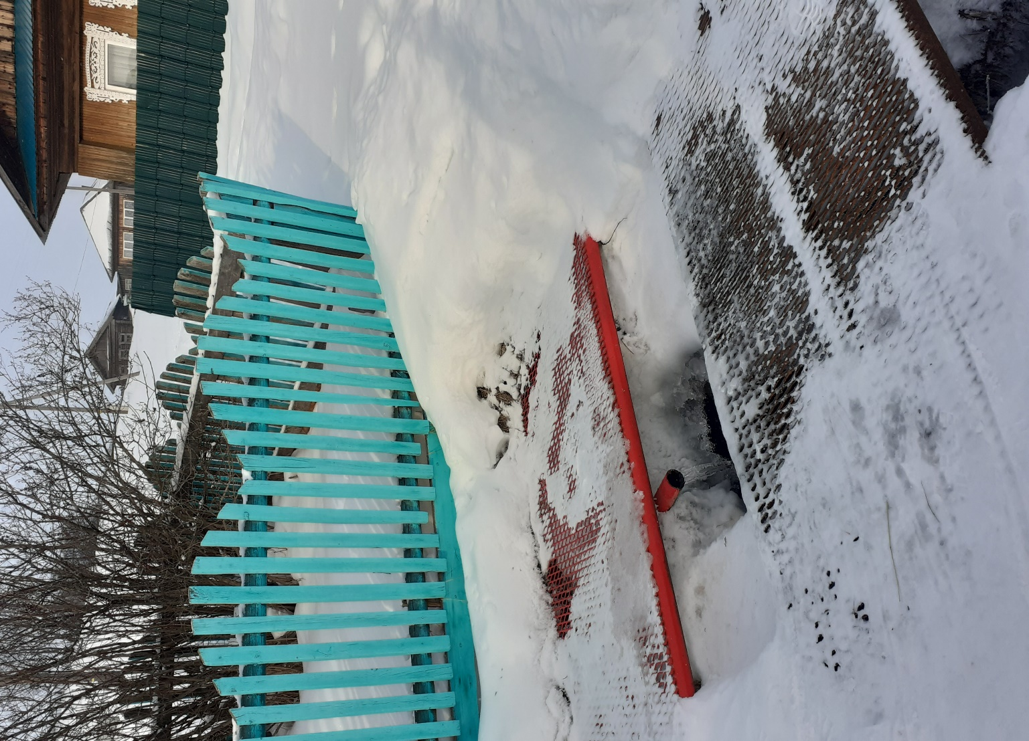
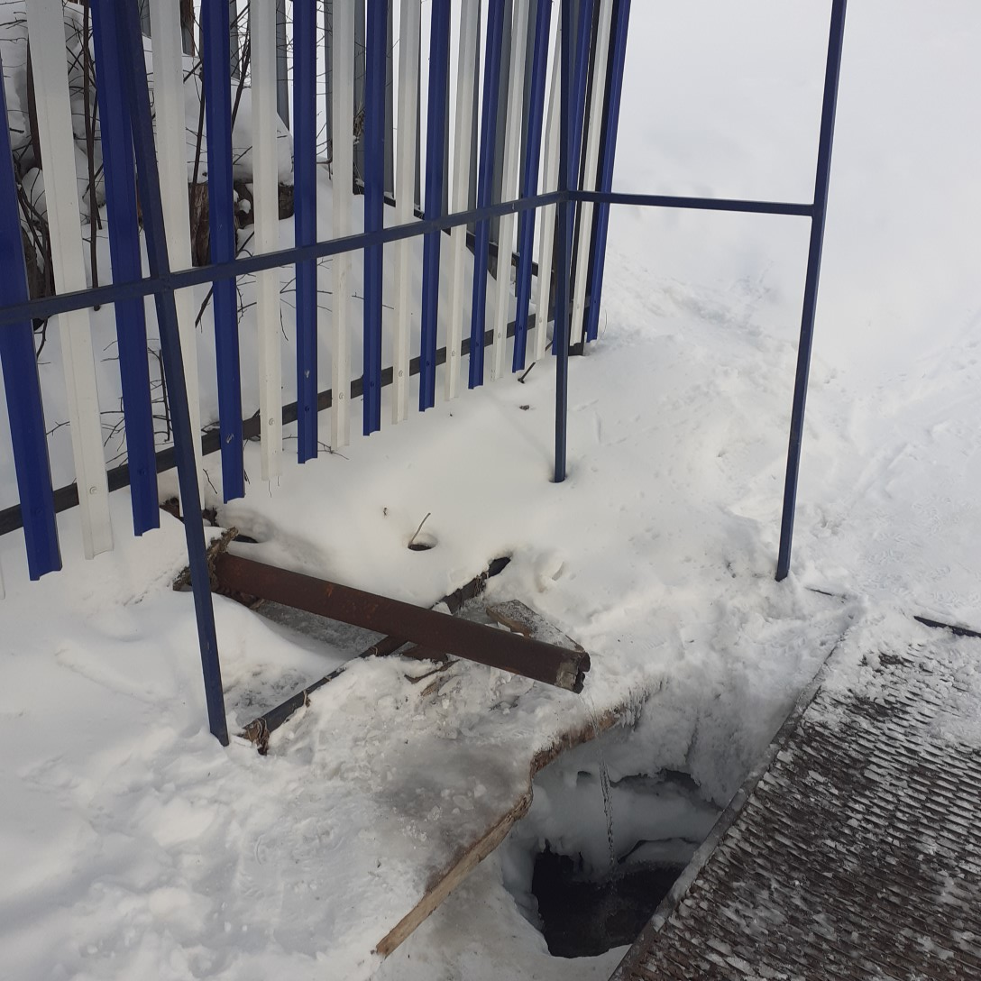
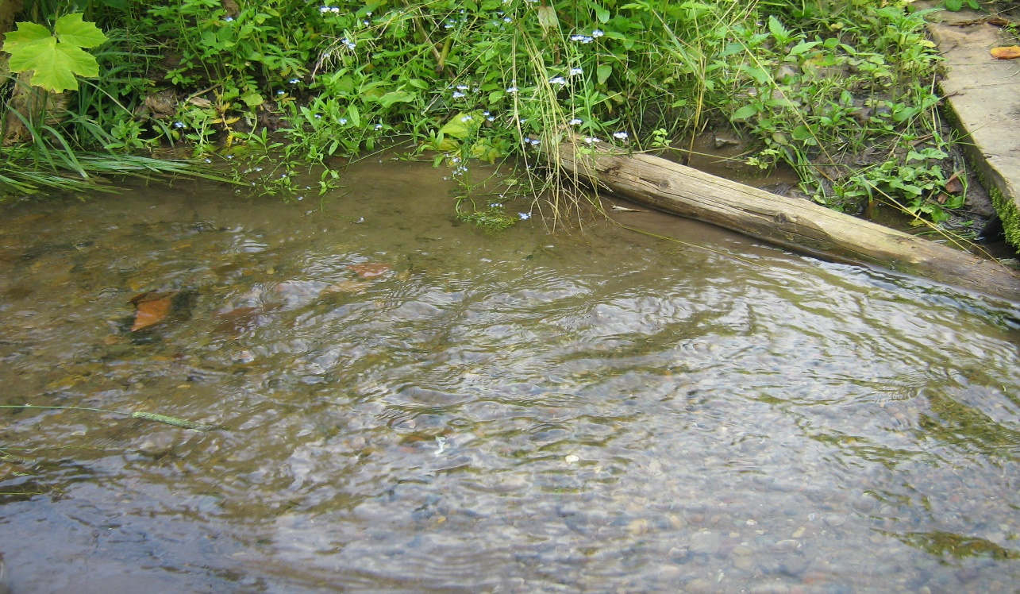
Родники моего села
Родник «Зяелеп Аккан»
Родник «Шияп»
Родник «Элчебай» Родник «Минсурур» Родник «Майсурур»

Slide 4
Результаты опроса
Название родника | «Майсурур» | «Шияп» | «Минсурур»
Количество опрошенных | 2 | 6 | 2

Slide 5
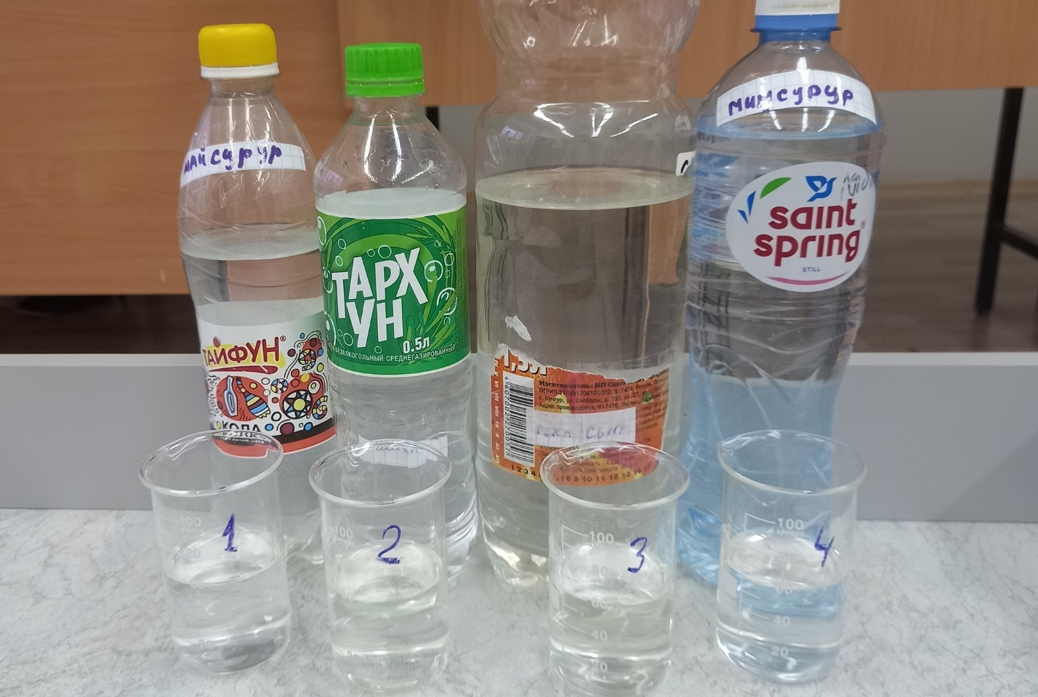
Пробы воды для исследования
Пробы воды из разных источников

Slide 6
Определение растворимых солей в воде, результат
Выпаривание

Slide 9
Заключение
Вода, взятая из родников, не зря пользуется большим спросом у местных жителей и гостей моего села. По результатам исследования, которое я смогла провести, можно сказать, что все они заслуживают внимания и пользуются спросом людей не напрасно. Чуть меньше растворимых солей и чуть мягче оказалась вода из родника «Минсурур», но наибольшим спросом пользуется вода из родника «Шияп», возможно, лишь потому, что он находится в центре села. Стоит также учесть, что я опросила не так много жителей.
Моя гипотеза не подтвердилась, но я продолжу изучать родники.
Перспективу исследования я вижу в том, чтобы на официальном сайте по учёту родников появились и живительные источники моей малой родины.

